Slide 1
躁动的web动画 ——第36讲 火焰效果
主讲人：kong66

Slide 2
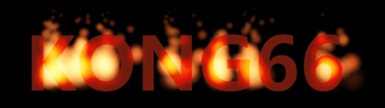
1.目标——火焰效果（难度：2.5）
本期我们的目标是为文本制作火焰燃烧效果.

Slide 3
2.分析需求——庖丁解牛
火焰在美术软件中用粒子特效实现，在html中，我们也可以用元素来模拟粒子，设置粒子为特定样式，并进行叠加，文本和火焰之间进行叠加就可实现最终效果！

Slide 4
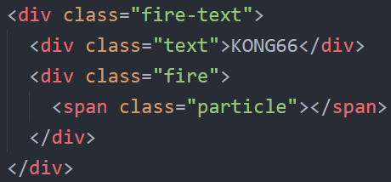
3. 粒子生成
html中没有粒子这个概念，canvas中有，但对于火焰效果，即使不用复杂的canvas也是可以搞定的：用html标签充当火焰粒子，用CSS的mix-blend-mode属性设置粒子之间以及粒子和文本之间的叠加效果，配合滤镜提升火焰的真实程度.
用js复制更多的“粒子”

Slide 5
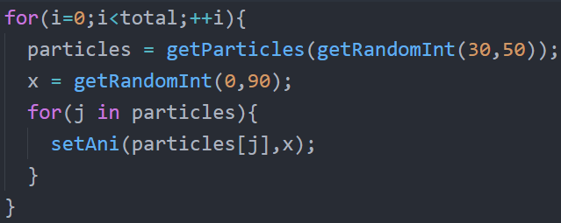
对单行文本，在单行文本的若干个随机位置燃烧火焰，假如是8个随机位置，每团火焰需要50个粒子（数目也可随机），那么就是用JS代码产生50*8 = 400个“粒子”（其实就是标签元素），然后设置粒子的位置为几个随机位置, 并具有随机的动画延时，最后让它们循环播放设置好的CSS动画，就可呈现火焰效果！
生成30-50个粒子
在当行文本的0-90%之间放置火焰
设置粒子位置

Slide 6
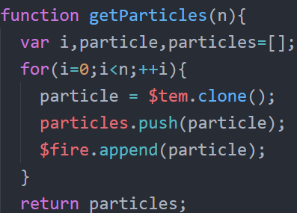
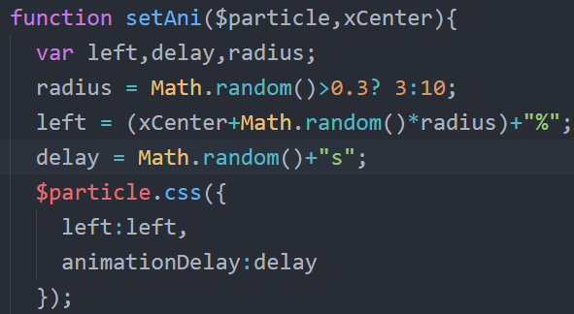
克隆“粒子”
并添加到DOM文档
在指定随即位置基础上，70%的粒子做3%的随机偏差，30%做10%的随机偏差，这样绝大多数粒子将集中在一起，旁边散落少量火星的效果
1s内的随机动画延迟

Slide 7
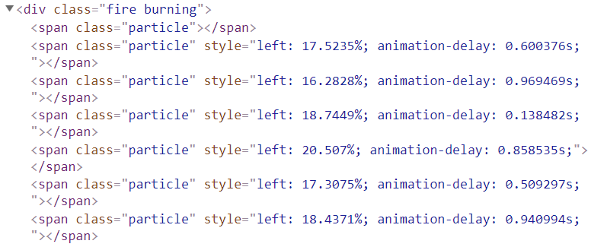
如果使用手动添加html标签来生成粒子，分成几组粒子，每组粒子就是一团火焰，也是可以的，只不过有些繁琐，而且随机性不如使用代码. 但那样的话，该动画将变成纯粹的CSS动画，技术上更加简单！

Slide 8
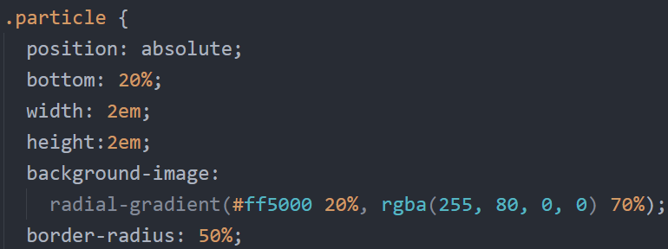


4. 粒子样式和动画
每个粒子其实就是一个圆球,具有渐变的背景色
单独一个“粒子”
很多“粒子”，没动画，不叠加的情形

Slide 9
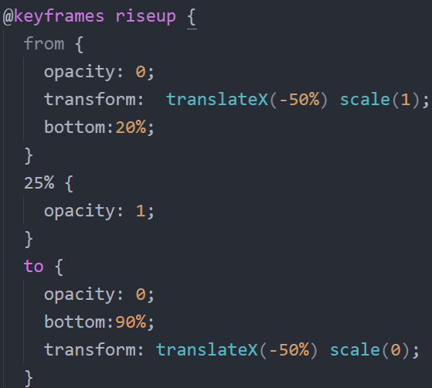
每个粒子的动画很简单，也都一样，仅仅是位置，透明度和大小的变化！唯一不一样的地方是动画的延迟时间，通过代码进行1s内的随机设置！
粒子的大小变化，最终形成上小下大的火焰效果
正常大小
底部
变成不透明
缩小为0
顶部

Slide 10


5. 粒子叠加
我们使用mix_blend:screen;对“粒子”进行叠加，这样，粒子越密集的地方，火焰就越明亮，边缘呈现橘红色，中心呈现黄白色，如下：
很多“粒子”，没动画，screen叠加的效果
很多“粒子”，有动画，screen叠加的效果

Slide 11
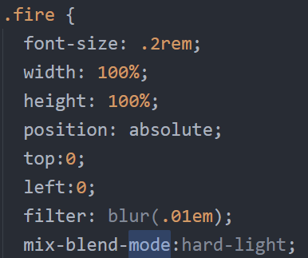


但是现在的火焰感觉在文本的上方，遮挡住了文本，我们希望两者进行hard-light的叠加，感觉文本在燃烧
粒子之间叠加
粒子和文本叠加
感觉文本被烧得发亮

Slide 12
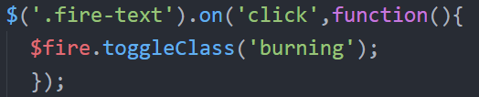
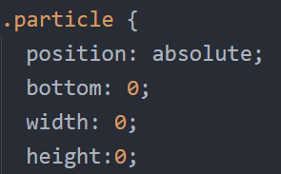
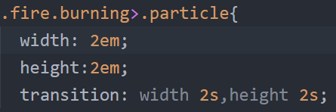
6. 点击动画
要用鼠标点击启动燃烧动画，非常简单，只需要JS代码在点击时添加/删除元素class，然后用相应的class作为CSS选择器，选择器生效/不生效，激发粒子样式，设置粒子尺寸为0/非0即可！

Slide 13
7.更多思考
如何让火焰燃烧过程中随机的改变？
本期内容就讲到这里，谢谢大家！

